Slide 2
SISTEMA DE GESTIÓN DOCUMENTAL
CONTENIDO
1
Objetivo y alcance del proyecto
5
Procesos de gestión documental
8
Beneficios del SGD
2
Importancia estratégica
6
Fases desarrollo del proyecto
9
Estructura orgánica del proyecto
3
Definiciones
7
Avances del proyecto
10
Concepto Cero Papel
4
Atributos del documento electrónico

Slide 3
SISTEMA DE GESTIÓN DOCUMENTAL
1. OBJETIVO Y ALCANCE DEL PROYECTO
OBJETIVO DEL PROYECTO:
ALCANCE DEL PROYECTO:
Aplica a los documentos producidos, enviados y recibidos en la Pontificia Universidad Javeriana.
Iniciando por las sub-series Hoja de vida estudiante y Hoja de vida trabajador, gestión de correspondencia interna y externa.
Estructurar e implementar un Sistema de Gestión Documental contemplando el ciclo de vida de los documentos, desde su creación hasta su disposición final, mediante la centralización de información y control de los mismos, con el fin de incrementar la eficiencia de los procesos, la calidad de los servicios prestados a la comunidad universitaria y facilitar la toma de decisiones.
Notes:
Cultura Organizacional
Actuar como motor del cambio organizativo ya que se fomenta la creación de redes de trabajo, el uso compartido de la info y el aprovechamiento de sinergias entre personas y unidades.
Contribuir de manera significativa a mejorar:
Los procesos de dirección
Dirigir el proceso de negocio de una manera ordenada, eficiente y responsable
La gestión de documentos, se consolida como método de gestión empresarial, es decir, no se centra de forma exclusiva en el tema de organizar documentos en un archivo, sino que se trata de un modelo orientado hacia las mejores prácticas organizativas que impulsan los principios de calidad mediante la gestión eficiente de los procesos de una empresa que busca aprovechar y potenciar al máximo las ventajas que ofrece una organización a través de la producción de documentos auténticos, fiables, íntegros y disponibles para la toma de decisiones o para la investigación histórica.

Slide 4
SISTEMA DE GESTIÓN DOCUMENTAL
2. IMPORTANCIA ESTRATÉGICA
“Transformar el sistema de toma de decisiones para que sean efectivas, fundamentadas en criterios definidos institucionalmente y orientados a la realización de la visión”
MEGA
PROGRAMAS
Cultura de la excelencia
ALINEACIÓN
Objetivos estratégicos de la Universidad
Ley 594 de 2000 – Ley General de Archivos
Ley 1581 de 2012 – Protección de datos
personales
NORMATIVA
Notes:
Ley 594 de 2000 - consagra el reconocimiento de las reglas y principios generales que regulan la función archivística a cargo del Estado, la Administración Pública en sus diferentes niveles, así como las instituciones privadas que cumplen funciones públicas, entre otras, teniendo en cuenta los fines de los archivos para disponer de la documentación organizada y la información institucional que sea de fácil recuperación para el manejo y uso eficiente de la misma adm puesta al servicio del ciudadano como fuente de la historia.
Ley Estatutaria 1581 de 2012.
Por el cual se dictan disposiciones generales para la protección de datos personales.
En su “Artículo 1°. Objeto. La presente ley tiene por objeto desarrollar el derecho constitucional que tienen todas las personas a conocer, actualizar y rectificar las informaciones que se hayan recogido sobre ellas en bases de datos o archivos, y los demás derechos, libertades y garantías constitucionales a que se refiere el artículo 15 de la Constitución Política; así como el derecho a la información consagrado en el artículo 20 de la misma.”
Ley 1712 de 2014- por medio de la cual se crea la ley de transparencia y del derecho de acceso a la info pública nal y se dictan otras disposiciones.
Aplica para las personas naturales, públicas o privadas, que presten función pública, que presten servicios públicos respecto de la info directamente relacionada con la prestación del servicio público.
el sistema facilitará la disponibilidad eficiente de los documentos para la toma de decisiones y para cumplir con los propósitos con los que la Universidad se ha comprometido y que vienen exigidos por las normas y disposiciones legales.

Slide 5
SISTEMA DE GESTIÓN DOCUMENTAL
3. DEFINICIONES
Gestión documental
Sistema de gestión documental
Conjunto de normas relacionados con la gestión documental que interactúan de manera sincronizada y controlada en la creación, ingreso, organización, trazabilidad y disponibilidad de los documentos.
Gestor de documentos
Solución tecnológica que hace parte del sistema de gestión documental, que cumple con los procesos y normatividad archivística.
Documento electrónico
Información gestionada desde su origen a través de sistemas electrónicos; incluye documentos ofimáticos, cartográficos, imágenes, videos, audios, formularios electrónicos, bases de datos.
Digitalizar
Proceso de transformar documentos físicos a formato electrónico para que puedan ser almacenados en un sistema que permita su consulta.
Prácticas usadas para administrar los documentos producidos y recibidos por la Universidad, teniendo en cuenta su ciclo de vida.
Notes:
El concepto de SGD nos lleva a pensar en forma holística, pues con su implementación no sólo tendremos como objetivo administrar la documentación de una forma más estructurada, sino que éste nos llevará al diseño de procesos más eficientes, a lograr mejores niveles de servicio y tiempos de respuesta con los distintos grupos de interés desde la óptica de cada unidad, entre otros muchos beneficios como lo veremos más adelante.

Slide 6
SISTEMA DE GESTIÓN DOCUMENTAL
4. ATRIBUTOS DEL DOCUMENTO ELECTRÓNICO
Ha sido creado o enviado por las personas de la cual se afirma que lo creó o lo envió.
Autenticidad
Integridad
Fiabilidad
Disponibilidad
Carácter completo e inalterable que está protegido contra modificaciones no autorizadas.
Puede ser localizado, recuperado, facilitado o interpretado cuando se necesite.
El contenido puede ser considerado una representación completa y precisa de las operaciones, actividades o hechos de los que se da testimonio.
Notes:
El sistema nos debe garantizar que los documentos electrónicos que gestionemos a través reúnan los siguientes atributos.

Slide 7
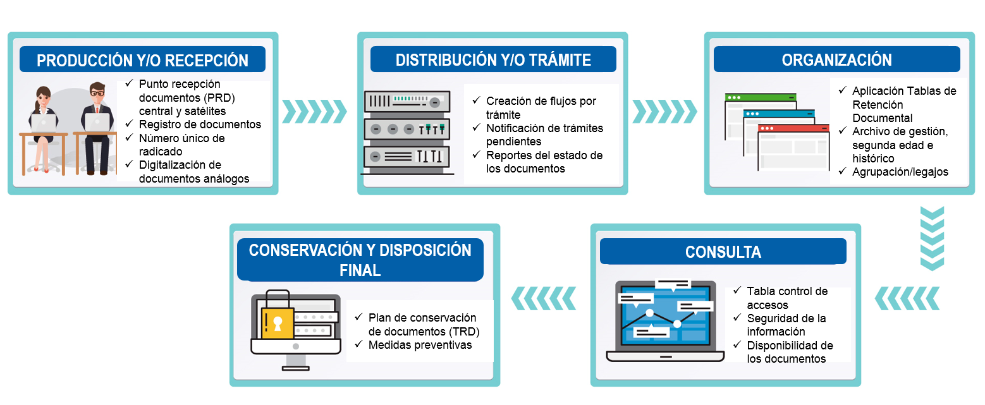
SISTEMA DE GESTIÓN DOCUMENTAL
5. PROCESOS DE GESTIÓN DOCUMENTAL
Ciclo de vida de los documentos
Notes:
Conservación y Disposición Final es en sí mismo el Sistema de Gestión de Archivos
PLANEACIÓN Analizar y establecer las actividades requeridas antes o durante la producción de la información, para determinar su utilidad y uso, con el fin de dar cumplimiento a los aspectos administrativos, legales, funcionales, técnicos, tecnológicos y archivísticos.
VALORACIÓN Identificar y establecer los valores primarios y secundarios de la información, con el fin de establecer su plazo de conservación y disposición final. Este proceso se realiza antes de la producción, para identificar desde el inicio la importancia y los valores documentales (primarios y secundarios), asegurando así el tratamiento adecuado y su oportuna gestión.
PRODUCCIÓN Definir los mecanismos de control y seguimiento para la producción y recepción de los documentos de la Universidad, independientemente de su formato, estructura, finalidad y unidades que intervienen.
GESTIÓN Y TRÁMITE Realizar las acciones requeridas para el registro, la incorporación a los trámites, las distribuciones en las actuaciones o asignaciones, la descripción incluyendo los metadatos que garantizan la disponibilidad, recuperación, acceso y consulta oportuna de la información. Adicionalmente, define los mecanismos de control y seguimiento a los trámites que surte el documento en su gestión.
ORGANIZACIÓN Realizar los procesos de clasificación, ordenación y descripción de los documentos que nacen: físicos, electrónicos o híbridos (físico + electrónico). En este proceso se definen las actividades técnicas propias de la gestión documental, con el fin de asegurar que la información tenga una clasificación, ordenación y descripción, que permitan un tratamiento archivístico adecuado, conforme los lineamientos definidos por la Universidad.
TRANSFERENCIAS Remitir los documentos físicos o electrónicos de los Archivos de Gestión a los Archivos de Segunda Edad, e Histórico, según aplique. Incluye las acciones para transferir los documentos durante las fases de archivo, validando los plazos de conservación establecidos en la TRD.
DISPOSICIÓN FINAL Realizar el proceso de selección, conservación o eliminación documental, de acuerdo con lo establecido en la TRD. Aplicación de las herramientas de gestión documental para definir la disposición final de los documentos, en los que se contempla: la selección con técnicas de muestreo, la conservación permanente o su eliminación.
PRESERVACIÓN Definir e implementar las condiciones para la protección y conservación de los documentos en soporte físico o electrónico. Son los mecanismos y estrategias que garantizan la preservación y conservación de los documentos en el tiempo, teniendo en cuenta el soporte o medio de almacenamiento.

Slide 8
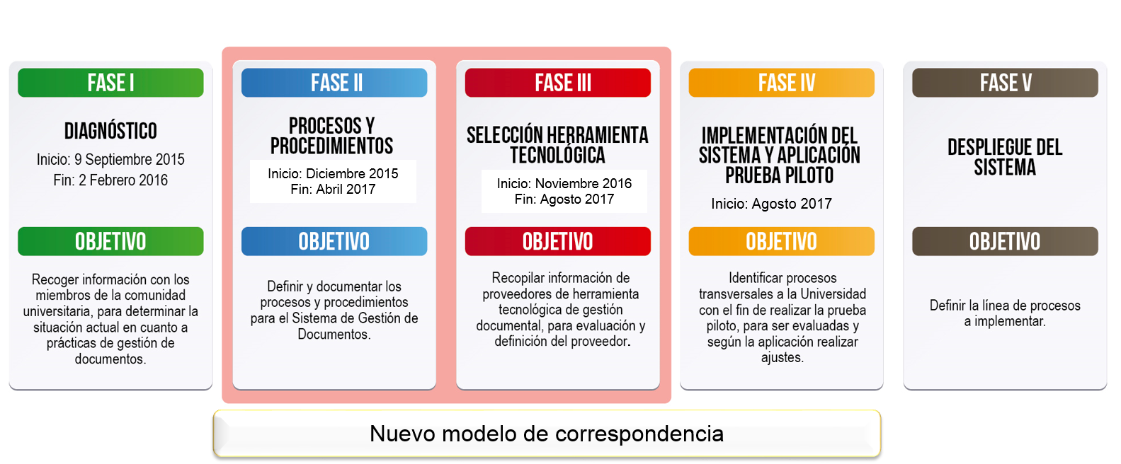
SISTEMA DE GESTIÓN DOCUMENTAL
6. FASES DESARROLLO DEL PROYECTO
Notes:
Todas las unidades de la Universidad van a estar involucradas de alguna manera con las series HVE y HVT, y a todos nos va afectar, por lo que desde ya les solicito su concurso y participación activa. No se trata de un proyecto tecnológico para administrar la información electrónica de una mejor forma, sino que será un proyecto que nos llevará a trabajar de una manera distinta.
La fase 2 implica el desarrollo de un sinnúmero de temas o directrices incluyendo la gestión de expedientes electrónicos, digitalización, estructura de metadatos, entre otros.
El 67% de las unidades de la Universidad llevan un registro de la correspondencia que reciben
El 92% escanea documentos.
Sólo el 11% de las unidades utilizan herramientas para obtener copias de seguridad

Slide 9
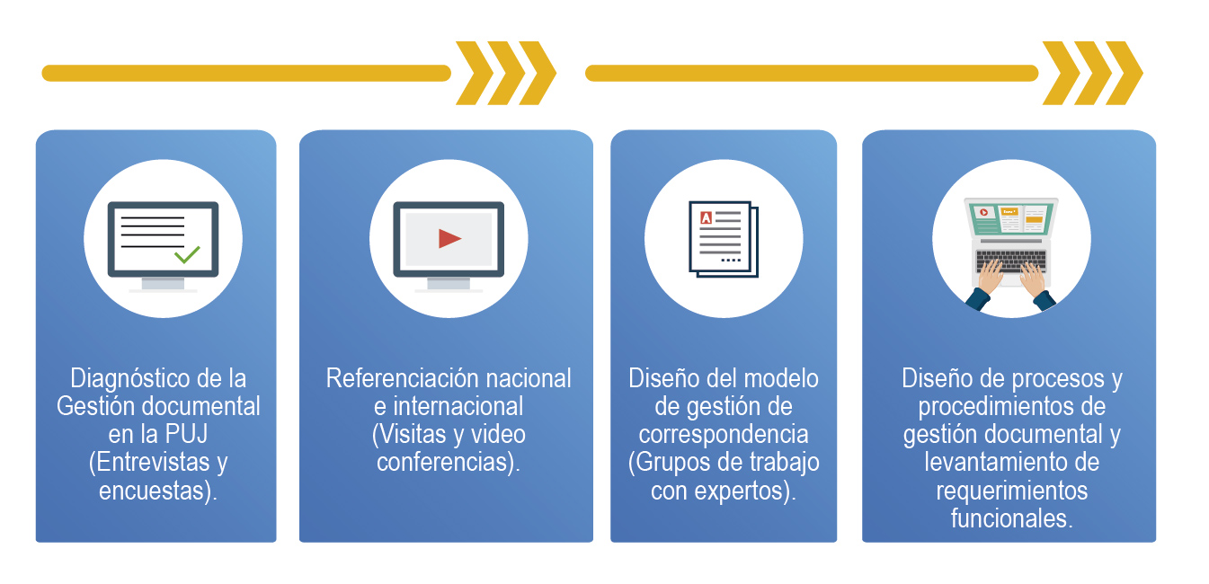
SISTEMA DE GESTIÓN DOCUMENTAL
7. AVANCES DEL PROYECTO

Slide 10
SISTEMA DE GESTIÓN DOCUMENTAL
7. AVANCES DEL PROYECTO
¿QUÉ SIGUE?

Slide 11
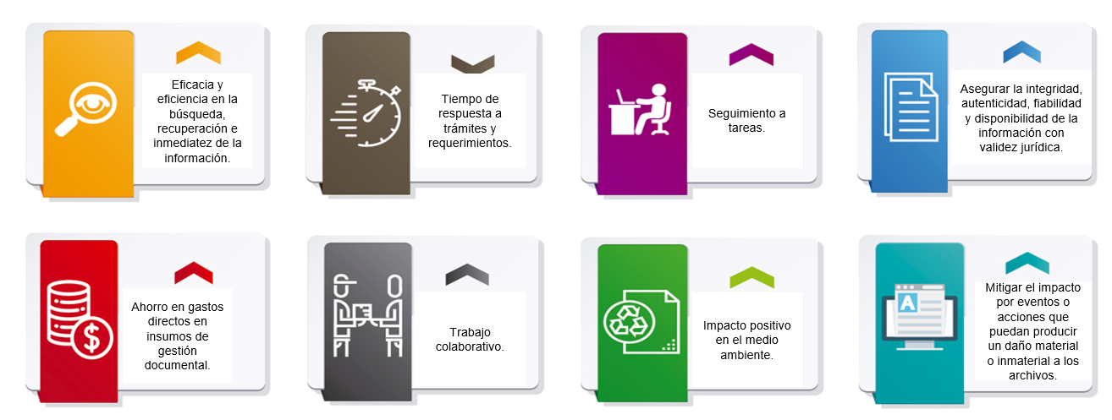
SISTEMA DE GESTIÓN DOCUMENTAL
8. BENEFICIOS DEL SISTEMA DE GESTIÓN DOCUMENTAL
Notes:
Además, dentro de las mejoras significativas para la entidad se encuentran:
• Reducción de uso de papel.
• Ahorro en espacio físico y equipamiento para el almacenamiento de documentos.
• Ahorro en tiempos de tramitación de la documentación.
• Aumento en la capacidad de monitoreo de los procesos o procedimientos.
• Centralización de los documentos aumentando la eficiencia y facilidad para clasificar y recuperar los documentos.
• Establecimiento de niveles de seguridad en el acceso a los documentos.
• Generación de Indicadores de Gestión (tareas pendientes de los usuarios, tiempos de respuesta, comunicaciones de entrada, comunicaciones de salida).
• El ciudadano puede realizar múltiples gestiones sobre los diversos trámites y consultar la información asociada al estado de su respuesta.
• Indexación de datos y archivos adjuntos procedentes de correos electrónicos.
• Control de cambios de los documentos y control de revisiones y accesos que se realizan a los documentos.
• Visualización y validación de documentos expedidos por el Archivo General de la Nación en línea.
• Relación de información por grupos y tipos de usuario.
• Evita la redundancia en la documentación y se controlan las versiones.
• Cambiar la manera en que se realizan los procedimientos internos, las funciones y las responsabilidades de los usuarios
Principales efectos para los usuarios
• Disponibilidad en la web de la información relacionada con su trámite.
• Hacer más fácil el ejercicio de derechos y el cumplimiento de deberes por medios electrónicos
Principales efectos para los usuarios
• Disponibilidad en la web de la información relacionada con su trámite.
• Hacer más fácil el ejercicio de derechos y el cumplimiento de deberes por medios electrónicos
Principales efectos para los usuarios
• Disponibilidad en la web de la información relacionada con su trámite.
• Hacer más fácil el ejercicio de derechos y el cumplimiento de deberes por medios electrónicos.
Principales efectos para los usuarios
• Disponibilidad en la web de la información relacionada con su trámite.
• Hacer más fácil el ejercicio de derechos y el cumplimiento de deberes por medios electrónicos.
• Acceso a la información y transparencia: el ciudadano tiene acceso en tiempo real del procedimiento administrativo desde el comienzo hasta la resolución.
• Rapidez y mayor seguridad en el manejo de la información.
• Acceso a través de dispositivos móviles.
• Relación de los grupos de interés con la Universidad

Slide 12
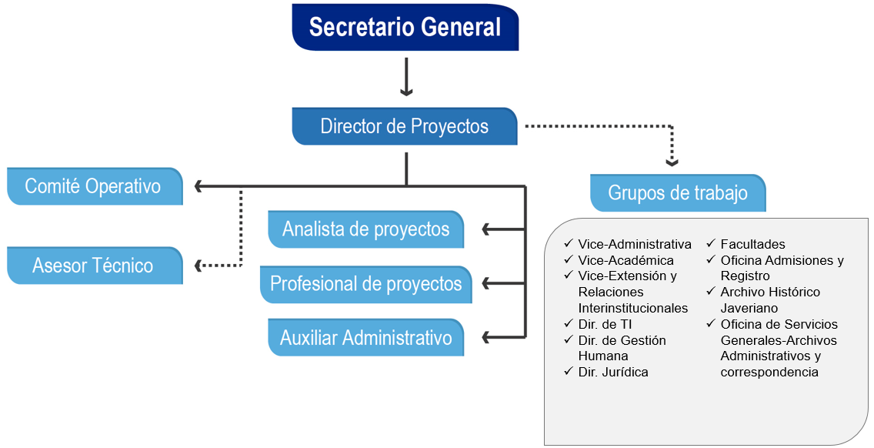
SISTEMA DE GESTIÓN DOCUMENTAL
9. ESTRUCTURA ORGÁNICA DEL PROYECTO

Slide 13
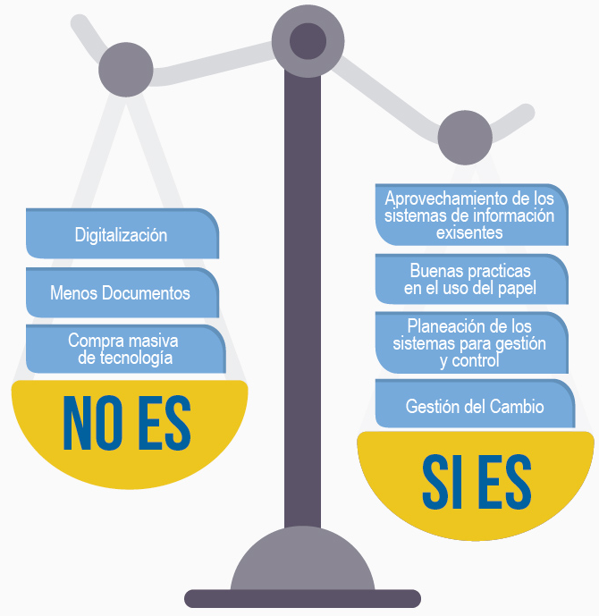
SISTEMA DE GESTIÓN DOCUMENTAL
10. CONCEPTO CERO PAPEL
Se relaciona con la creación, gestión, y almacenamiento de documentos para la reducción ordenada del uso del papel mediante la sustitución de los documentos en físico por soportes y medios electrónicos, gracias a la utilización de Tecnologías de Información y las Comunicaciones.
á
Notes:
De esta forma, con este proyecto la U está haciendo un aporte al cuidad de la Casa Común como nos lo señala la Encíclica Laudato Sí.
Tomado de las Guías Cero Papel del Mintic

Slide 14
SISTEMA DE GESTIÓN DOCUMENTAL
GRACIAS

